Slide 1

Brusné prostředky, tmely a plniče
Číslo projektu | CZ.1.07/1.5.00/34.0762
Číslo materiálu | VY_32_INOVACE_MA_TP_11
Název školy | Střední odborné učiliště a Středisko praktického vyučování s.r.o., Zádveřice č. 5, Zádveřice –Raková, 763 12
Autor | Ing. Josef Kůra
Tematický celek | Materiály pro tesařské práce
Ročník | 3. Ročník
Datum tvorby | prosinec 2012
Anotace
Materiál slouží pro výuku speciálních oborů, pro žáky oboru tesařské práce. Prezentace obsahuje výklad materiálů brusných prostředků, tmelů a plničů.

Slide 2
Brusné prostředky, tmely a plniče
K broušení dřeva, kovů, plastů se používají brusné papíry, brusná plátna a speciální brusiva. K broušení nástrojů slouží brusné kotouče a obtahovací brousky.
Brusiva přírodní – tvrdé materiály, které vytvořila příroda
- Přírodní diamant, křemen, přírodní korund, pazourek, granát
- Používají se zřídka, mají různou tvrdost
Brusiva syntetická – materiály, které vyrobil člověk
- Syntetický diamant, zrna elektrokorundu, karbid křemičitý
- Zrna jsou špičatá, různě hranatá, mají stálé vlastnosti
Přírodní nebo syntetická brusiva mají různou zrnitost.
- Zrnitost se označuje číslicí, např. 10, 12, 100, 180, 500, 600
- Čím vyšší je číslo zrnitosti, tím je větší počet zrn, s tím je jemnější brusný papír

Slide 3
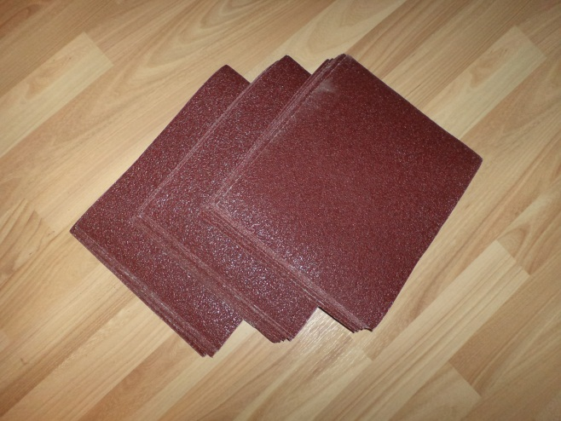
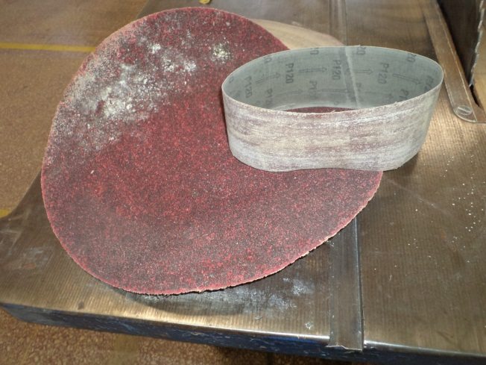
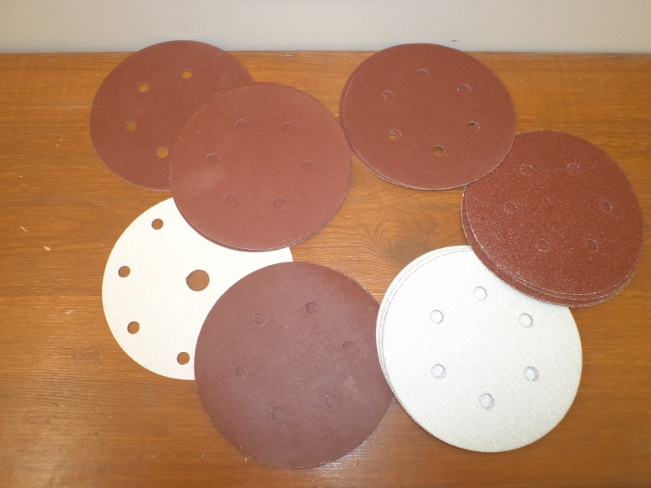
Brusné prostředky, tmely a plniče
Brusné papíry a plátna
Papír nebo plátno je podkladem brusiva, které je přilepeno lepidlem, pryskyřicí
- Brusivo nesmí obsahovat železo, jinak by zanechávalo černé skvrny.

Slide 4
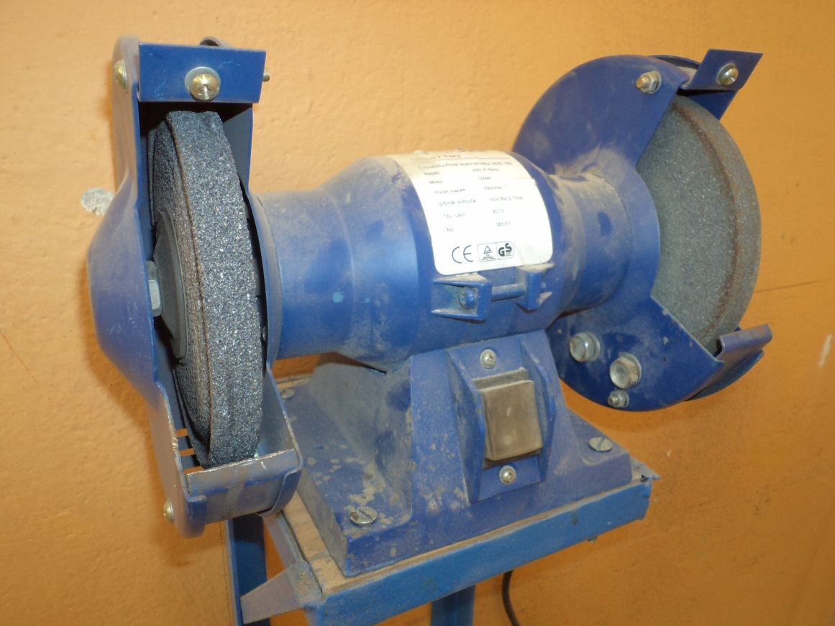
Brusné prostředky, tmely a plniče
Brusné kotouče a obtahovací brousky
Brusné kotouče obsahují brusná zrna a pojivo.
Brusná zrna jsou z korundu, nitritu bóru, karbidu křemíku, diamantu
Pojivo může být z umělých pryskyřic, keramické, kovové, galvanické, gumové
Struktura brusných kotoučů je označována číslicemi od 0 po 14

Slide 5
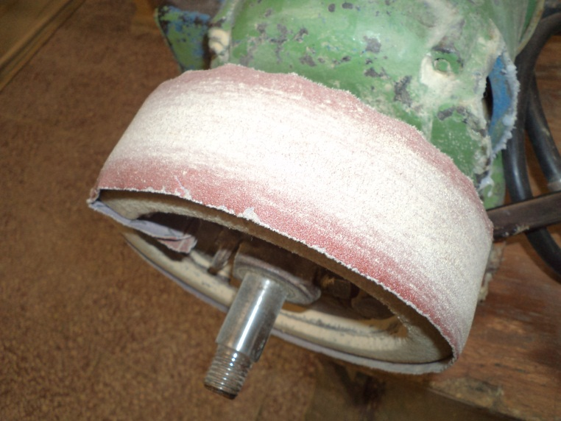
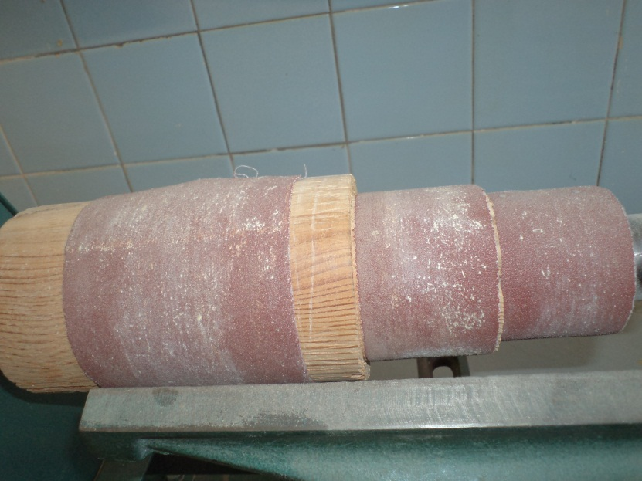
Brusné prostředky, tmely a plniče
Obtahovací brousky
- Používají se k obtahování břitů nástrojů a k jemnému broušení
- Přírodní obtahovací brousek je belgický kámen a arkansas.
- Syntetický brousek odpovídá svým složením brusným kotoučům.
Speciální brusiva
- Používají se při strojním opracování povrchů
- Jsou to pásy, rohože, kotouče.
- K leštění slouží leštící textilní kotouče nebo leštící pásy.

Slide 6
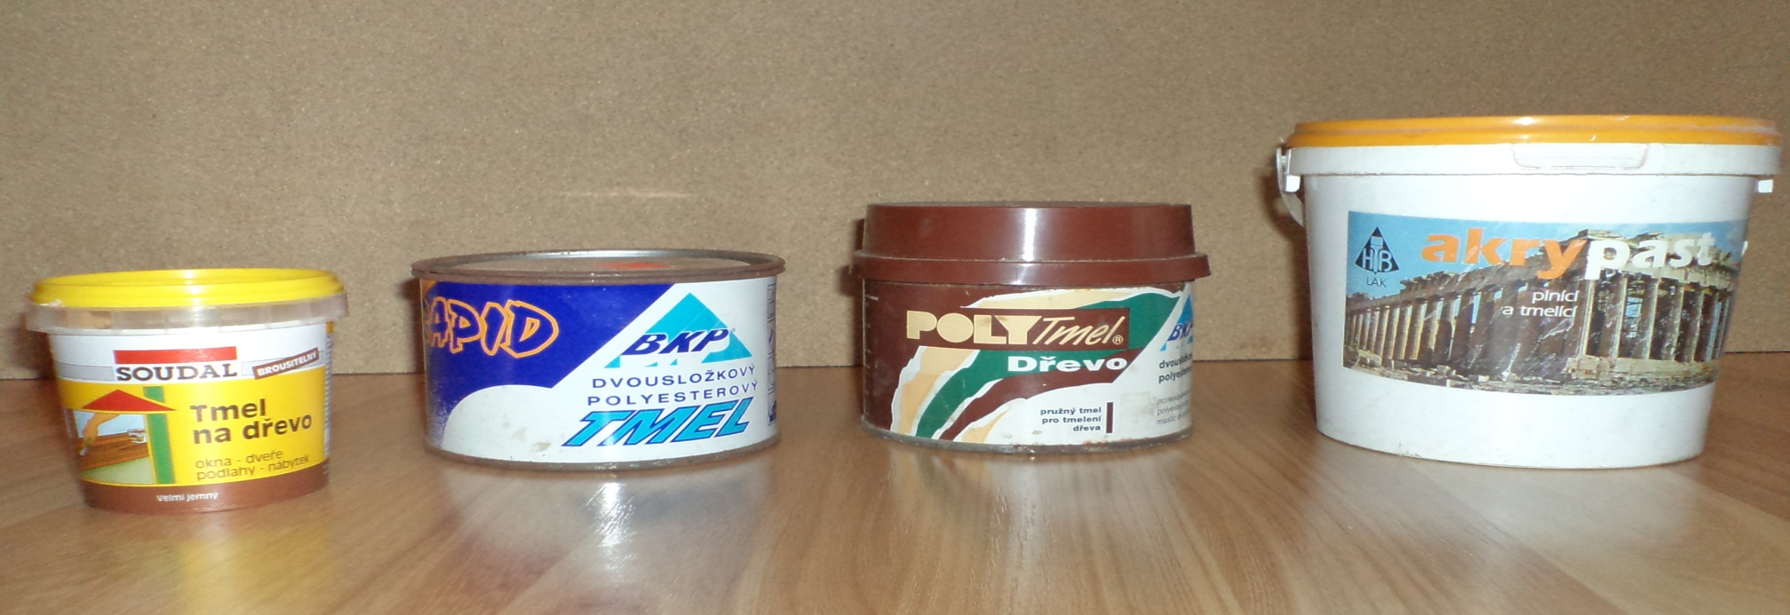
Brusné prostředky, tmely a plniče
Tmely – vyplňují prohlubně na opracovávané ploše.
- Tmel na dřevo – obsahuje dřevěnou moučku a pojivo. Lze ředit nitroředidlem.
- Tmel truhlářský – smíchaný dřevěný prach s lepidlem. Nepřijímá mořidlo.
- Voskové tmely – z tvrdého vosku, tmel se roztaví a stěrkou zatlačí do prohlubně
- Šelakové tyče – pro vyplnění prohlubní v ploše, která se má leštit. Lze tónovat.

Slide 7
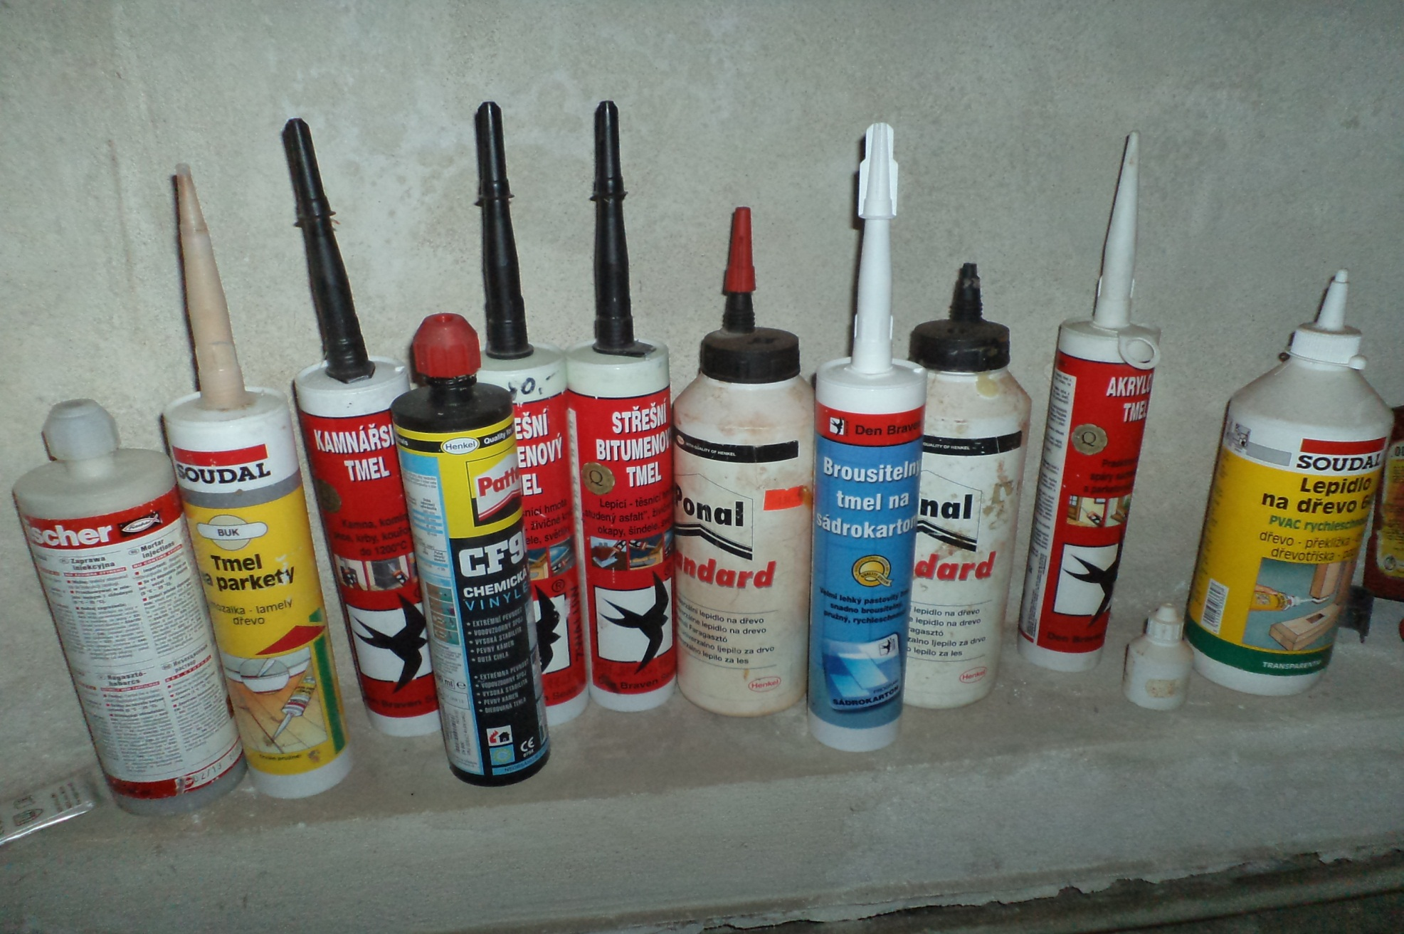
Brusné prostředky, tmely a plniče

Slide 8
Brusné prostředky, tmely a plniče
Plniče pórů – používají se k zacelení pórů u pórovitých dřevin.
- Skládají se z plniva a pojiva.
- Obsahují barviva. Použije se plnič, který odpovídá odstínu moření.
- Plniva – jsou pemzový prášek, rýžová moučka, dextrin.
- Pojiva – jsou to nitrolak, šelakový roztok nebo speciální oleje.
otázka: Patří syntetický diamant mezi přírodní brusiva?
2. otázka: Značí číslo zrnitosti 800 velmi jemnou zrnitost?
NE
ANO
Použité zdroje: archiv autora

